Slide 1
딥러닝-CNN을 활용한 상품검색 및 상품 정보 Tagging 시스템 구축
four elSe
김희수, 송승민, 전문수, 박범수
2021. 04. 06
Notes:
안녕하세요 5조 중간발표 시작하겠습니다.
(ppt시작)
저희는 딥러닝-CNN을 활용한 상품 검색 및 상품 정보 Tagging 시스템 구축을 주제로 하는 four elSe팀입니다.

Slide 2
01
선행기술조사
02
요구분석 정의
03
Annotation

Slide 3
1. 선행 기술 조사
공통점과 차이점
차이점
공통점
이미지의 유사도를 계산하는데 있어 특징값을 그대로 사용하여 L2 norm 기반 유클리드 거리로 비교하기엔 차원이 너무 큼
이를 해결하기 위해 AutoEncoder로 차원을 줄인 latent vector를 비교
이미지의 대표객체를 선정하여 검색시 원치 않은 결과가 나오는 것을 방지
CNN 모델에서 객체의 특징값을 얻어냄
이미지 유사도 계산
이미지 파일에서 여러 객체를 식별
식별된 객체 중 하나를 positive object로 지정하면 관련검색 결과를 보여줌
프로세스
Object detection으로 특징값과 Tag, 객체의 location 반환
Location 값을 이용해 객체 중 하나를 positive object로 지정
Positive object의 feature map을 AutoEncoder에 통과시켜 Latent Vector 생성
상품 이미지 데이터베이스에서 동일 tag를 가진 상품이미지들의 latent vector와 비교하여 유사도 계산
유사도 높은순으로 정렬하여 높은 유사도를 가진 이미지부터 도출

Slide 4
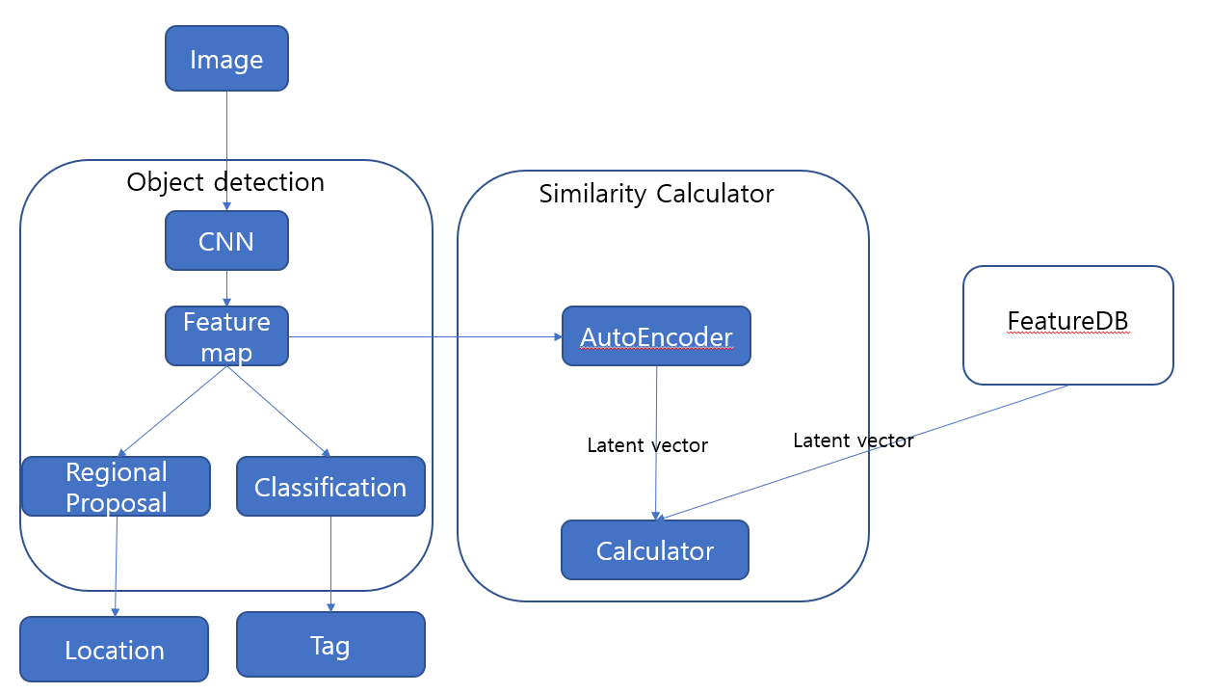
2. 요구분석 정의
요구 기능
여러 객체들이 포함된 상품이미지에서 하나 이상의 대상객체를 식별
대상 객체 식별 후, 해당 객체의 tag, 이미지 상의 위치, 특징값을 DB에 저장
DB에서 가져온 객체와 대상객체의 특징값을 비교하여 유사도를 계산
높은 유사도의 객체를 포함하는 이미지 도출

